Slide 1
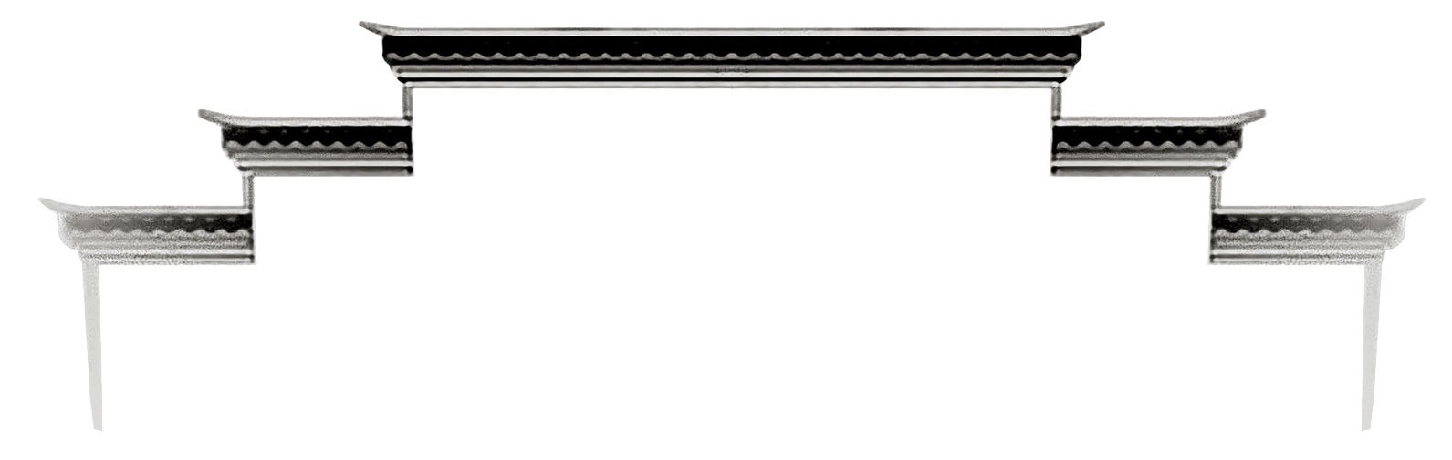
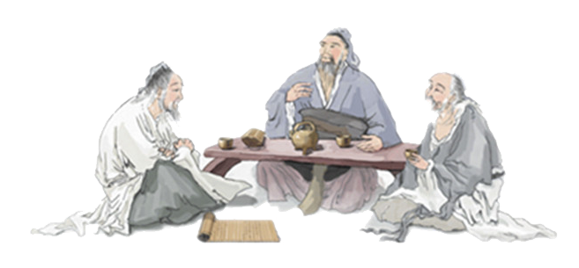
常州河海中学
—七四班家长课堂—
常州文化之幸福常州人

Slide 2

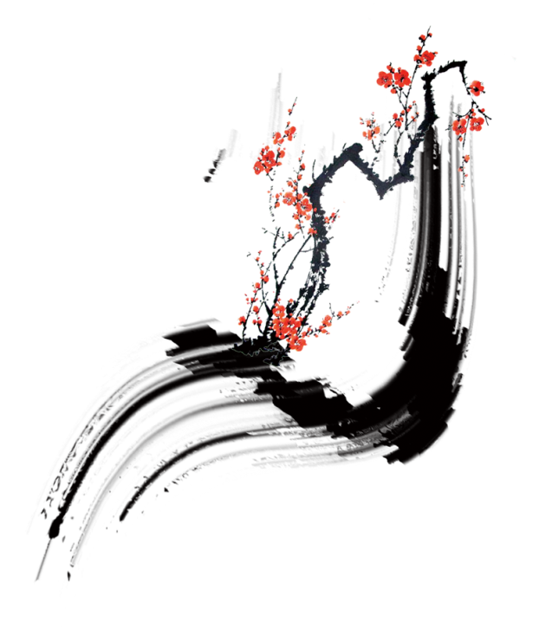
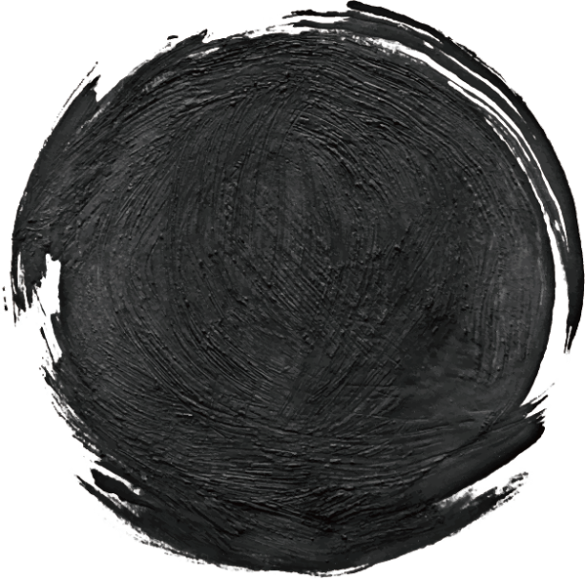
美食
景点
方言
常州
风俗
历史文化
名人

Slide 3







帝高阳之苗裔兮，朕皇考曰伯庸
摄提贞于孟陬兮，惟庚寅吾以降
皇览揆余于初度兮，肇锡余以嘉名
名余曰正则兮，字余曰灵均
纷吾既有此内美兮，又重之以修能
扈江离与辟芷兮，纫秋兰以为佩
汩余若将不及兮，恐年岁之不吾与
朝搴阰之木兰兮，夕揽洲之宿莽
日月忽其不淹兮，春与秋其代序
惟草木之零落兮，恐美人之迟暮
不抚壮而弃秽兮，何不改乎此度
乘骐骥以驰骋兮，来吾导夫先路
昔三后之纯粹兮，固众芳之所在
杂申椒与菌桂兮，岂维纫夫蕙芷
彼尧舜之耿介兮，既遵道而得路
何桀纣之猖披兮，夫唯捷径以窘
惟夫党人之偷乐兮，路幽昧以险隘
岂余身之惮殃兮，恐皇舆之败绩
忽奔走以先后兮，及前王之踵武
荃不察余之中情兮，反信馋而齌怒
余固知謇謇之为患兮，忍而不能舍也
指九天以为正兮，夫唯灵修之故也
初既与余成言兮，后悔遁而有他
余既不难夫离别兮，伤灵修之数化
余既兹兰之九畹兮，又树蕙之百亩
畦留夷与揭车兮，杂度蘅与方芷
冀枝叶之峻茂兮，愿竢时乎吾将刈
虽萎绝其亦何伤兮，哀众芳之芜秽
众皆竞进以贪婪兮，凭不厌乎求索
羌内恕己以量人兮，各兴心而嫉妒
忽驰骛以追逐兮，非余心之所急
老冉冉其将至兮，恐修名之不立
朝饮木兰之坠露兮，夕餐秋菊之落英
苟余情其信姱以练要兮，长顑颔亦何伤
揽木根以结芷兮，贯薜荔之落蕊
矫菌桂以纫蕙兮，索胡绳之纚纚
謇吾法夫前修兮，非世俗之所服
虽不周于今之人兮，愿依彭咸之遗则
长太息以掩涕兮，哀民生之多艰
余虽好修姱以鞿羁兮，謇朝谇而夕替
既替余以蕙纕兮，又申之以揽芷
亦余心之所善兮，虽九死其尤未悔
众女疾余之蛾眉兮，谣诼谓余以善淫
固时俗之工巧兮，偭规矩而改错
背绳墨以追曲兮，竞周容以为度
忳郁邑余挓傺兮，吾独穷困乎此时也
宁溘死以流亡兮，余不忍为此态
鸷鸟之不群兮，自前世而固然
何方圜之能周兮，夫孰异道而相安
屈心而抑志兮，忍尤而攘诟
国家历史名城常州

Slide 4

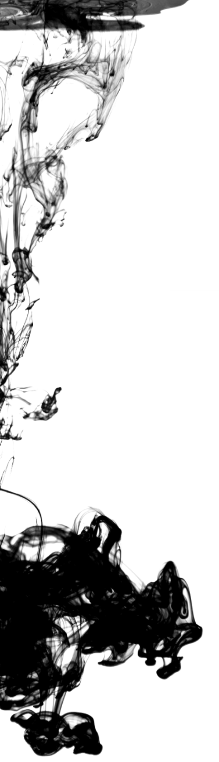
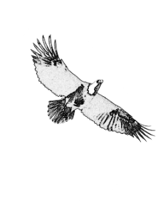
常州 别称中吴、龙城，地处鱼米之乡，位于长江三角洲中心地带，北携长江，南衔太湖，东望东海，与上海、南京、杭州皆等距相邻，常州是一座有着2500多年历史的“龙城”，文化底蕴深厚、名人辈出。2001年，我市就被公布为省级历史文化名城。到了2015年，经过风风雨雨，常州终于摘得“国家历史文化名城”的牌子，可谓实至名归。

Slide 5
常州人
骄傲的常州人，自豪的常州人，嘚瑟的常州人
儒雅的常州人，坚强的常州人，有文采的常州人

Slide 6
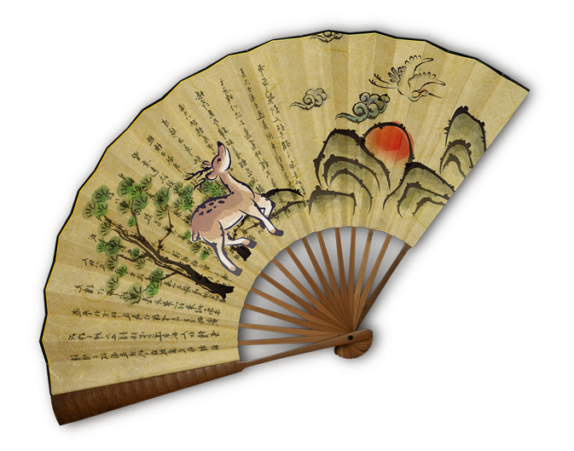
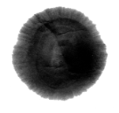
古人对常州人的评价
一
宋代大诗人陆游曾赞叹常州
“
儒风蔚然，为东南冠
“纸城铁人”
赞美常州人民不屈的英勇精神
二
三
清诗人龚自珍诗云:
“天下名士有部落,东南无与常匹俦”

Slide 7

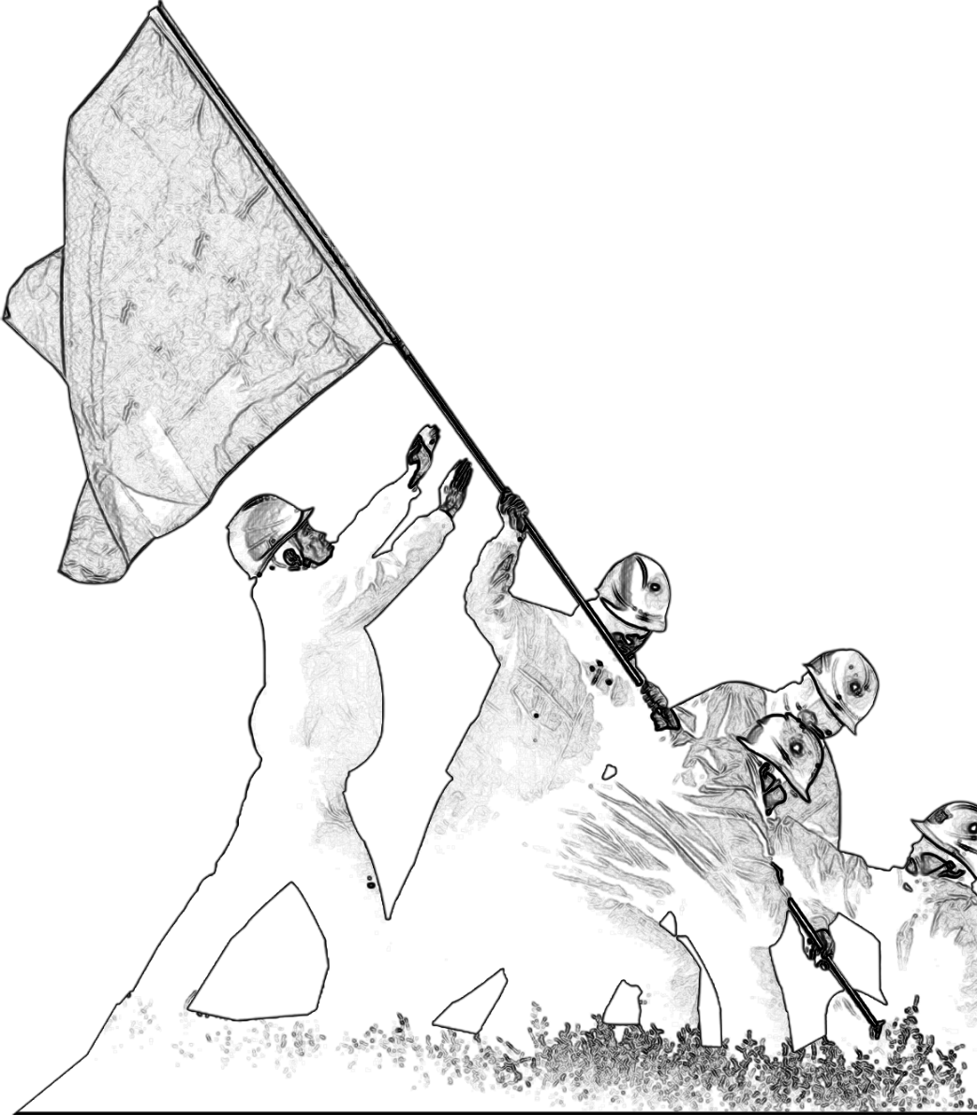
常州科举兴盛，历史上共出过9名状元、8名榜眼、12名探花和1546名进士。这是常州的状元榜。宋大观三年全国取进士300人，常州中了23人，占全国的1/13。政府为了表扬科举世家，纷纷树立牌坊，双桂坊说的是兄弟二人同科高中进士，椿桂坊是父子五人金榜题名，早科坊是指中进士中得早，18岁就中了，世科坊则说的是常州望族庄氏家族中中试和为官的人非常多，世世代代有人登科及第。在这个复制的牌坊上面还有清代诗人龚自珍称赞常州的诗句“天下名士有部落，东南无与常匹俦。”
常州文化之地，名人高产地

Slide 8
帝高阳之苗裔兮，朕皇考曰伯庸
摄提贞于孟陬兮，惟庚寅吾以降
皇览揆余于初度兮，肇锡余以嘉名
名余曰正则兮，字余曰灵均
纷吾既有此内美兮，又重之以修能
扈江离与辟芷兮，纫秋兰以为佩
汩余若将不及兮，恐年岁之不吾与
朝搴阰之木兰兮，夕揽洲之宿莽
日月忽其不淹兮，春与秋其代序
惟草木之零落兮，恐美人之迟暮
不抚壮而弃秽兮，何不改乎此度
乘骐骥以驰骋兮，来吾导夫先路
昔三后之纯粹兮，固众芳之所在
杂申椒与菌桂兮，岂维纫夫蕙芷
彼尧舜之耿介兮，既遵道而得路
何桀纣之猖披兮，夫唯捷径以窘
惟夫党人之偷乐兮，路幽昧以险隘
岂余身之惮殃兮，恐皇舆之败绩
忽奔走以先后兮，及前王之踵武
荃不察余之中情兮，反信馋而齌怒
余固知謇謇之为患兮，忍而不能舍也
指九天以为正兮，夫唯灵修之故也
初既与余成言兮，后悔遁而有他
余既不难夫离别兮，伤灵修之数化
余既兹兰之九畹兮，又树蕙之百亩
畦留夷与揭车兮，杂度蘅与方芷
冀枝叶之峻茂兮，愿竢时乎吾将刈
虽萎绝其亦何伤兮，哀众芳之芜秽
众皆竞进以贪婪兮，凭不厌乎求索
羌内恕己以量人兮，各兴心而嫉妒
忽驰骛以追逐兮，非余心之所急
老冉冉其将至兮，恐修名之不立
朝饮木兰之坠露兮，夕餐秋菊之落英
苟余情其信姱以练要兮，长顑颔亦何伤
揽木根以结芷兮，贯薜荔之落蕊
矫菌桂以纫蕙兮，索胡绳之纚纚
謇吾法夫前修兮，非世俗之所服
虽不周于今之人兮，愿依彭咸之遗则
长太息以掩涕兮，哀民生之多艰
余虽好修姱以鞿羁兮，謇朝谇而夕替
既替余以蕙纕兮，又申之以揽芷
亦余心之所善兮，虽九死其尤未悔
众女疾余之蛾眉兮，谣诼谓余以善淫
固时俗之工巧兮，偭规矩而改错
背绳墨以追曲兮，竞周容以为度
忳郁邑余挓傺兮，吾独穷困乎此时也
宁溘死以流亡兮，余不忍为此态
鸷鸟之不群兮，自前世而固然
何方圜之能周兮，夫孰异道而相安
屈心而抑志兮，忍尤而攘诟
常州名人文化之地

Slide 9
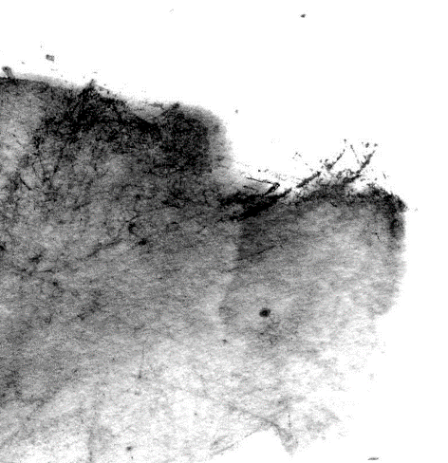
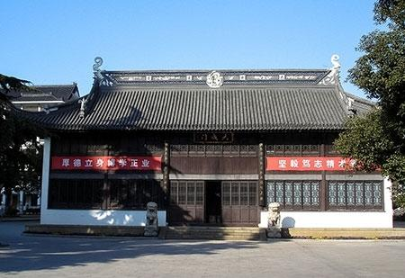
常州府学
在西横街得市第二中学内，是古代儒生读书与祭祀孔子的地方。创办于唐肃宗至德年间，宋太平兴国四年规模扩大。明清两代多次重修，现存的古建筑是光绪二年（1876年）所建。如今进市二中校门，一眼就可以看见过去府学的“大成门”，这可是重要“历史古迹”。龙城书院、常州府学、文笔塔等遗址是常州文化兴盛的证明。

Slide 10
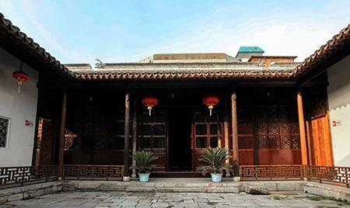
唐荆川宅
在青果巷东，原为唐荆川曾祖、明书法家唐世英居住，后归清浙江兵备道恽祖贻及其子安庆府知府恽锍龄及孙恽公樾居住。唐荆川是著名的百科全书式的学者，他作为明代著名散文家，和王慎中、归有光合称“嘉靖三大家”。现如今是省级文物保护单位。

Slide 11
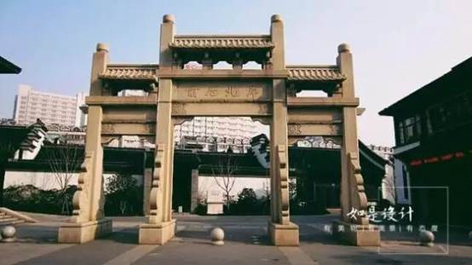
白云溪两岸
白云溪两岸称为前后北（驳）岸，是常州的状元街区，这里“一院露光团作雨，四山花影下如潮”; 这里，曾走出五位状元、三位榜眼、三位探花、七位公卿，200多位进士;实乃名副其实的“江南文眼、状元福地” 这里，曾是东坡先生的终老之地； “江山代有才人出，各领风骚数百年”如此脍炙人口之诗句也出自这里。

Slide 12
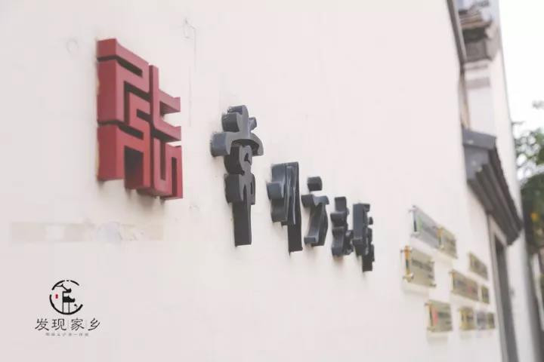
方志馆
“借一本常州古志，说千年常州历史”，常州方志馆就藏匿在这古意弥漫的街道弄堂里。2500多年的常州历史在这里浓缩成精华。从“情”字出发，以“志、地、城、人、文、魁、研”7大主题节点布设，两侧的廊道罗列着常州历史上的“名门望族”，墙上的文字资料与坊间听闻的传说。一眼千年，这座被唤作“中吴要辅、八邑名都”的江南小镇，传承着一代又一代常州人的集体记忆。

Slide 13
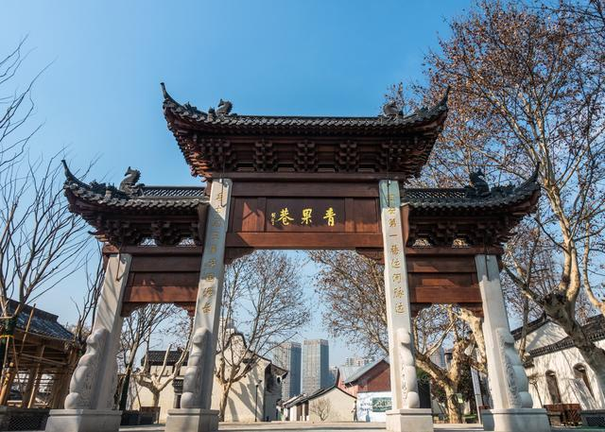
青果巷
这条小巷不仅走出了近百名进士，而且走出了一批誉满中华的优秀人物：如明代“唐宋派”首领之一的唐荆川、清代书画家汤贻汾、中国近现代工商业开拓者盛宣怀、清末谴责小说家李宝嘉、中国新文化先驱瞿秋白等等。当然在人才辈出的常州，青果巷只是常州的一个缩影，但从某种意义上说，它是了解常州深厚历史文化积淀的一个窗口。

Slide 14
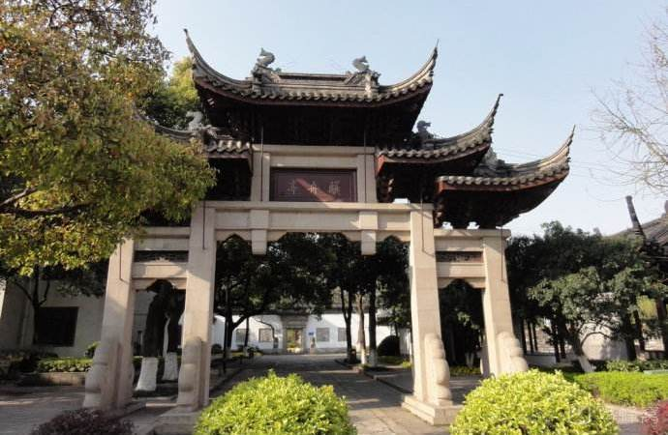
公园东坡
北宋大文豪家苏东坡先生曾11次来常州，并终老于此。曾乘船至此停泊。苏东坡当年弃舟登岸入城之地。后南宋有人为纪念在常州终老的苏东坡，建舣舟亭以示怀念。舣舟亭位于园内南山顶，亭不大但造型精美，乾隆皇帝下江南时，曾4次赐诗，亲笔题“玉局风流”匾额。公园内绕过曲廊，豁然开朗，林木蔚秀，水石清奇，呈现出我国古典园林风格。大运河绕园东流，使其更富江南景色。

Slide 15
帝高阳之苗裔兮，朕皇考曰伯庸
摄提贞于孟陬兮，惟庚寅吾以降
皇览揆余于初度兮，肇锡余以嘉名
名余曰正则兮，字余曰灵均
纷吾既有此内美兮，又重之以修能
扈江离与辟芷兮，纫秋兰以为佩
汩余若将不及兮，恐年岁之不吾与
朝搴阰之木兰兮，夕揽洲之宿莽
日月忽其不淹兮，春与秋其代序
惟草木之零落兮，恐美人之迟暮
不抚壮而弃秽兮，何不改乎此度
乘骐骥以驰骋兮，来吾导夫先路
昔三后之纯粹兮，固众芳之所在
杂申椒与菌桂兮，岂维纫夫蕙芷
彼尧舜之耿介兮，既遵道而得路
何桀纣之猖披兮，夫唯捷径以窘
惟夫党人之偷乐兮，路幽昧以险隘
岂余身之惮殃兮，恐皇舆之败绩
忽奔走以先后兮，及前王之踵武
荃不察余之中情兮，反信馋而齌怒
余固知謇謇之为患兮，忍而不能舍也
指九天以为正兮，夫唯灵修之故也
初既与余成言兮，后悔遁而有他
余既不难夫离别兮，伤灵修之数化
余既兹兰之九畹兮，又树蕙之百亩
畦留夷与揭车兮，杂度蘅与方芷
冀枝叶之峻茂兮，愿竢时乎吾将刈
虽萎绝其亦何伤兮，哀众芳之芜秽
众皆竞进以贪婪兮，凭不厌乎求索
羌内恕己以量人兮，各兴心而嫉妒
忽驰骛以追逐兮，非余心之所急
老冉冉其将至兮，恐修名之不立
朝饮木兰之坠露兮，夕餐秋菊之落英
苟余情其信姱以练要兮，长顑颔亦何伤
揽木根以结芷兮，贯薜荔之落蕊
矫菌桂以纫蕙兮，索胡绳之纚纚
謇吾法夫前修兮，非世俗之所服
虽不周于今之人兮，愿依彭咸之遗则
长太息以掩涕兮，哀民生之多艰
余虽好修姱以鞿羁兮，謇朝谇而夕替
既替余以蕙纕兮，又申之以揽芷
亦余心之所善兮，虽九死其尤未悔
众女疾余之蛾眉兮，谣诼谓余以善淫
固时俗之工巧兮，偭规矩而改错
背绳墨以追曲兮，竞周容以为度
忳郁邑余挓傺兮，吾独穷困乎此时也
宁溘死以流亡兮，余不忍为此态
鸷鸟之不群兮，自前世而固然
何方圜之能周兮，夫孰异道而相安
屈心而抑志兮，忍尤而攘诟
常州名人
历代济济的人材，构成常州历史上一道引人注目的风景线。有人曾作过专门的
统计，指出常州历史上的人才数仅次于北京、苏州和杭州，在中国居于第四位。

Slide 16

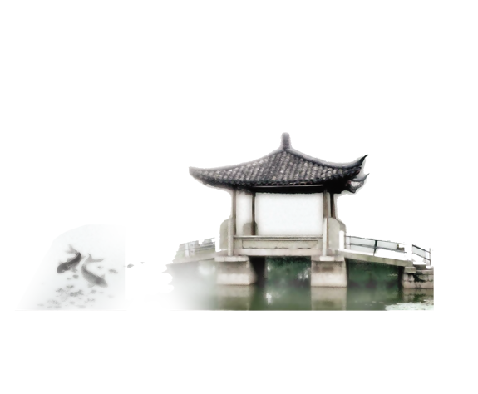
自从2500年前延陵季子（吴公子季札）常州开邑以来，常州这块土地就以物产丰富、经济发达、文化兴盛、人才辈出而著称，有大批的思想家、政治家、文学家艺术家、史学家、科学家从常州走向全国走向世界
开创常州历史第一人：奄君（公元前1403年筑奄城），常州历史上有详细文字记载第一人：季札（公元前576－前484）
常州历史上第一个人民英雄和军事家：严（奄）硚（战国晚期），常州历史上第一个登上中华皇帝宝座的南齐开国皇帝：萧道成（427－482），书生皇帝梁武帝：萧衍（464－549），抗倭英雄：唐顺之，号荆川（1507－1560），诗格超逸、书法俊秀、画笔生动，称“南田三绝”：恽格，号南田（1633－1690），文学家、经学家：段玉裁（1735－1815），著名学者：洪亮吉（1746－1809），中国第一代实业家之：盛宣怀（1844－1916），书法家：唐驼（1871～1938），教育家、哲学家和近代倡导中华科学气功静坐法之：蒋维乔（1873－1958），无产阶级革命家、理论家、中共早期领导人之：瞿秋白（1899－1935），中国社会主义青年团创建人之：张太雷（1898－1927），政治活动家、宣传家、著名的青年运动领袖：恽代英（1895－1931），实业家、江苏省前副省长：刘国钧（1887－1978），一代语言大师：赵元任（1892－1982），戏剧家、导演、戏剧教育家、电影艺术家：洪深（1894－1955），画坛泰斗：刘海粟（1896－1994），乱针绣创始人：杨守玉（1896－1981），七君子之：史良（1900－1985），七君子之：李公朴（1902－1946），无产阶级新闻工作者：恽逸群（1905－1978），《红灯记》导演：阿甲（1907－1994），著名学者、数学家：华罗庚（1910－1985），恽子强（1899-1963.2.22），曾用名恽代贤，祖籍江苏省武进县人，生于湖北省武昌镇。中科院院士、化学家。著名地质学、矿业学家。中国科学院院士。江苏武进人。字应鳌。孟宪民：中科院院士地质学和矿床学家

Slide 17
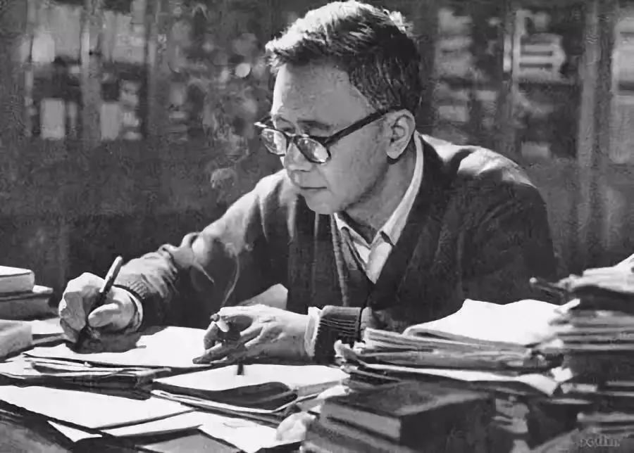
华罗庚（1910年11月12日—1985年6月12日）， 出生于江苏常州金坛区，祖籍江苏丹阳，数学家，中国科学院院士，美国国家科学院外籍院士，第三世界科学院院士，联邦德国巴伐利亚科学院院士，中国科学院数学研究所研究员、原所长。
华罗庚主要从事解析数论、矩阵几何学、典型群、自守函数论、多复变函数论、偏微分方程、高维数值积分等领域的研究；并解决了高斯完整三角和的估计难题、华林和塔里问题改进、一维射影几何基本定理证明、近代数论方法应用研究等；被列为芝加哥科学技术博物馆中当今世界88位数学伟人之一；国际上以华氏命名的数学科研成果有“华氏定理”、“华氏不等式”、“华—王方法”等 。
数学家——华罗庚

Slide 18
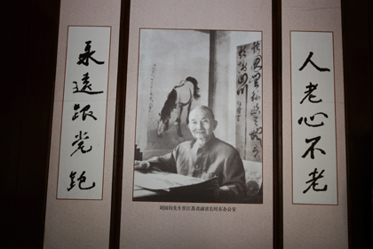
纺织巨子——刘国钧
刘国钧，自幼家境贫寒，备尝艰辛，在帝国主义列强和官僚资本倾轧下，惨淡经营，艰苦创业。早年在常州提倡“机器革命”，“土纱救国”，1930年果断集资创办常州大成纺织印染公司。他三渡日本，考察欧美，引进技术、管理，结合工厂实践，提出工管工自治化、工教工互助化、工资等级化、华厂革新化、出口优质化的口号，全面提高工厂管理素质。并率先在我国纺织界中试制成功灯芯绒、丝绒。1950年毅然自港返常，在江苏省私营棉纺业中首先实行公私合营。1958年当选为江苏省副省长。十年动乱时，亲笔书写“人老心不老，永远跟党跑”对联，以示坚定信念。还创办刘国钧职教中心，进行各种职业的培训。

Slide 19
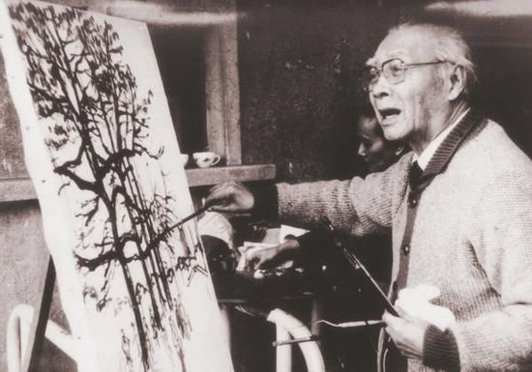
画坛泰斗——刘海粟
刘海粟（1896年3月16日—1994年8月7日），名槃，字季芳，号海翁。汉族，江苏常州人。现代杰出画家、美术教育家。1912年与乌始光、张聿光等创办上海图画美术院，后改为上海美术专科学校，1914年秋始任副校长，1919年7月始任校长。1952年院系调整后任华东艺术专科学校校长、南京艺术学院院长。早年习油画，苍古沉雄。兼作国画，线条有钢筋铁骨之力。后潜心于泼墨法，笔飞墨舞，气魄过人。晚年运用泼彩法，色彩绚丽，气格雄浑。历任南京艺术学院一级教授、院长、名誉院长，上海美术家协会名誉主席，中国美术家协会顾问。英国剑桥国际传略中心授予“杰出成就奖”。意大利欧洲学院授予“欧洲棕榈金奖”。

Slide 20
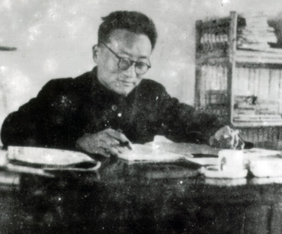
外交风云——章汉夫
章汉夫，原名谢启泰，1905年10月24日生于江苏省武进县。早年留学 美国。1927年参加 美国共产党，后转入 中国共产党，并任美国旧金山中国支部书记。1950年年初，章汉夫是建立外交部时3位副部长之一。当时他负责领导亚洲司。建部初期的主要工作之一是同资本主义国家进行建交谈判。他首先同印度谈，印方谈判代表是印驻国民党政府使馆的一秘雁谒森先生，前后谈了6次，谈得比较顺利。1950年4月1日中印正式建交后，印很快派原驻南京大使潘尼迦为驻华大使。

Slide 21
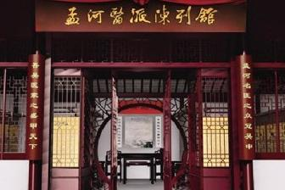
医学——孟河医派
孟河医派作为著名医派之一，其形成可追溯至东汉三国时期，可谓为葛洪医药余绪。孟河地区历代名医辈出，宋代出了许叔微，著《本事方》，开医案类著作之先河。明代王肯堂著《六科准绳》以求“宗学术之规矩”、“求醇疵互辨”。至清代，孟河地区积集了一批学养很深的医界人物，为孟河医派的崛起奠定了坚实基础。孟河医派著名医家如费伯雄、马培之、巢渭芳、丁甘仁等纷纷走出故土，有多名名医东行上海，开业授徒，共和国建国前后许多著名中医专家皆传承于孟河医派。

Slide 22

三人行·必有我师
-只要有梦想，只要有信念，只要坚持不懈
-你们都将是常州的骄傲，中国的骄傲-

Slide 23
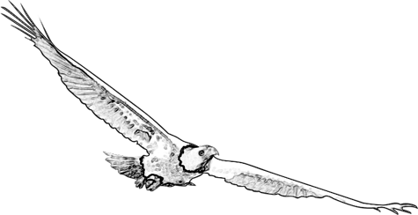
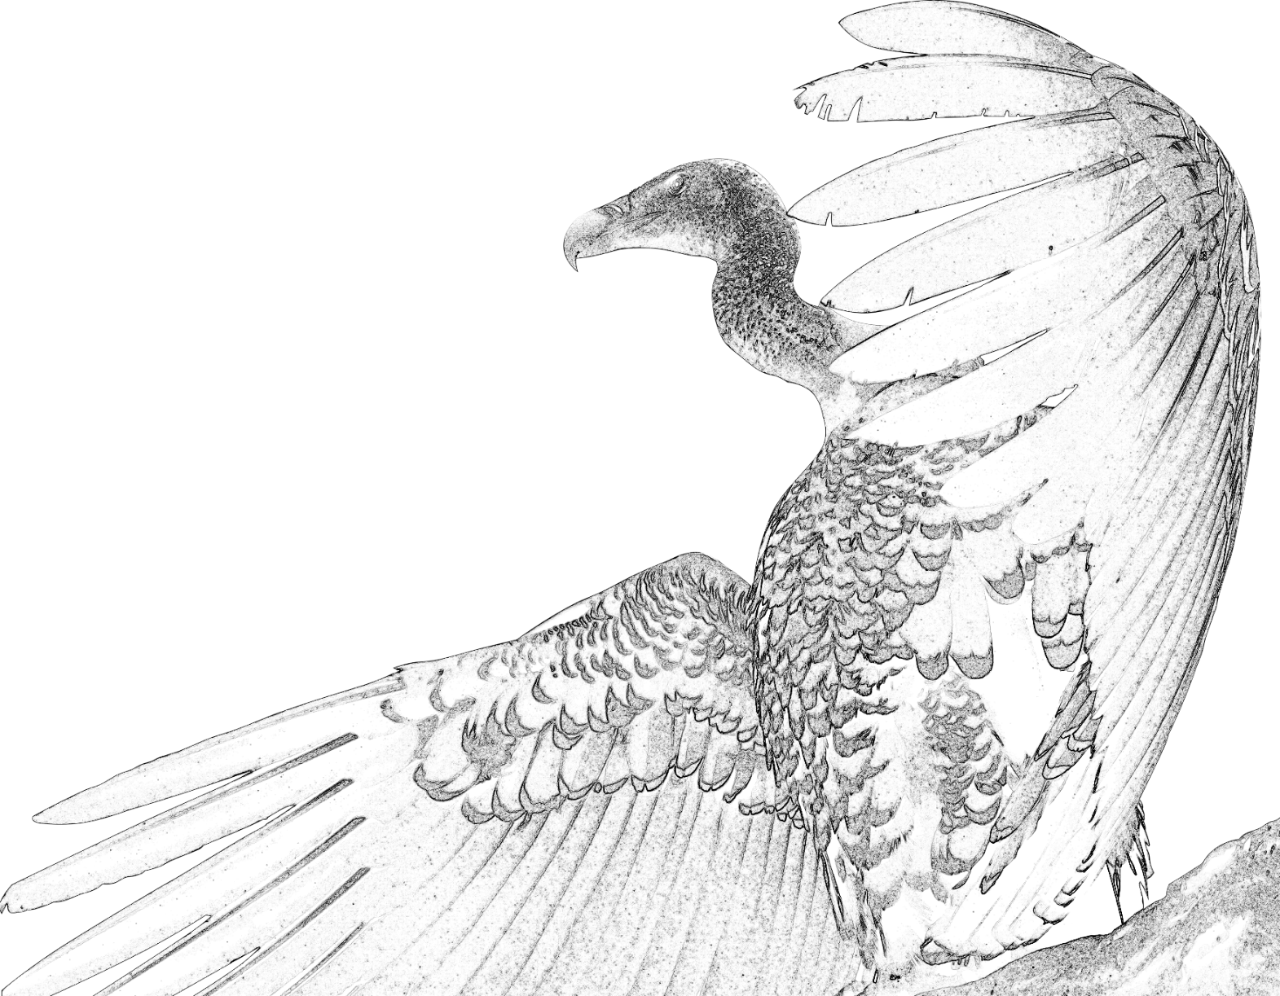

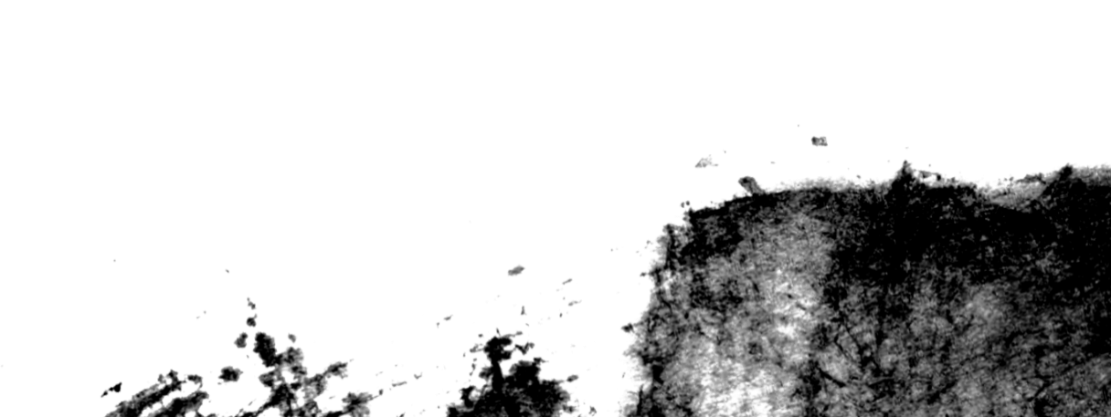
谢 谢 观 看 ！

